Slide 1
Screen sharing
יזם הפרויקט: עמרי נירי

Slide 2
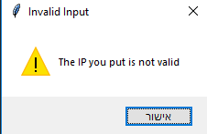
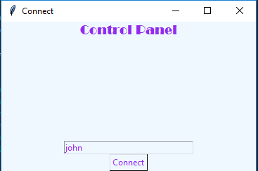

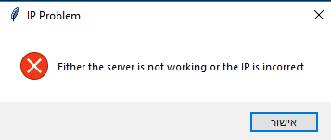
התחברות

Slide 3
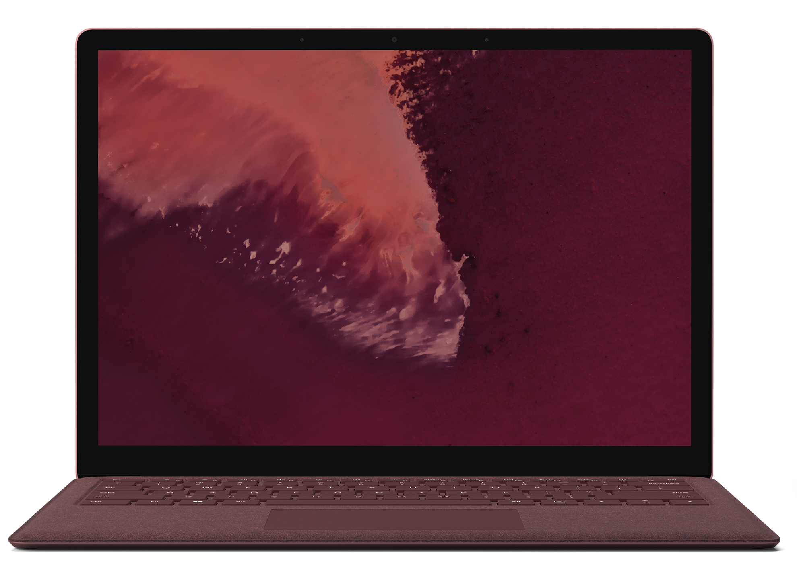
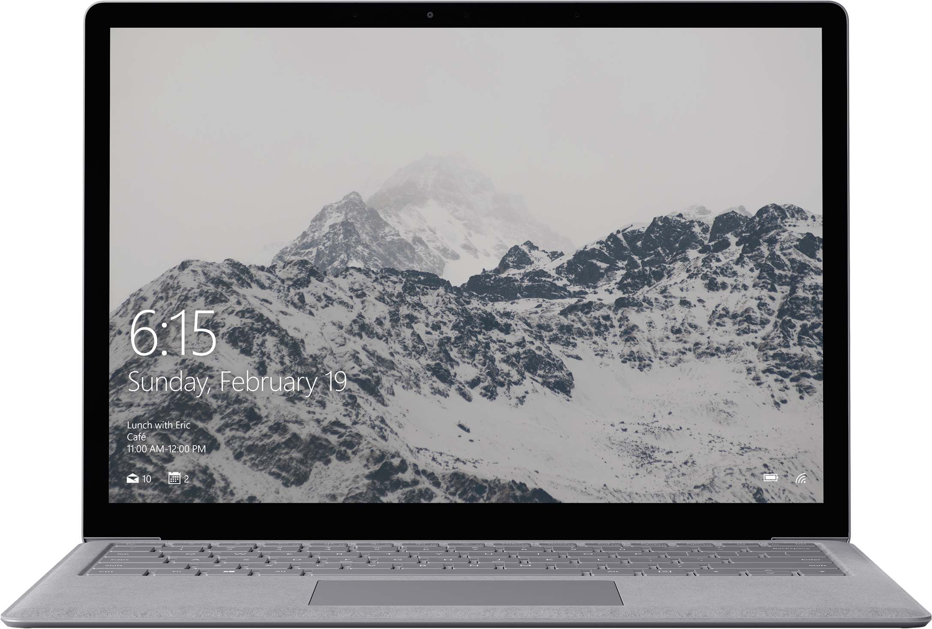
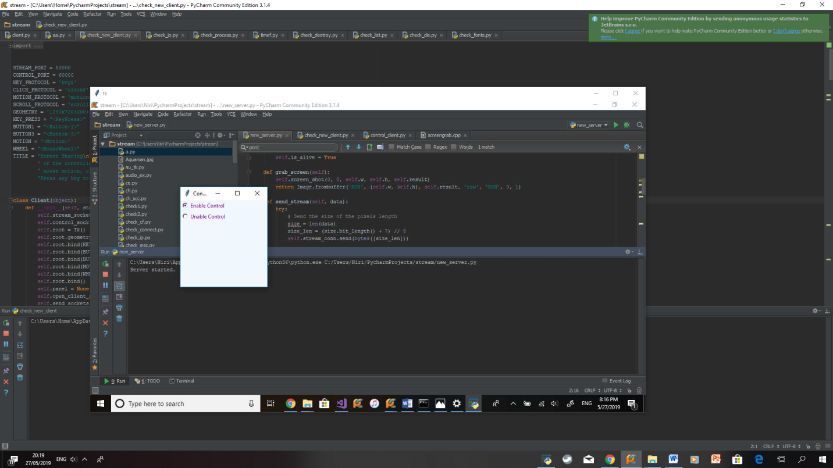

הסבר קצר
Server
Client
שיתוף מסך
פעולות העכבר
ומקשי המקלדת

Slide 4
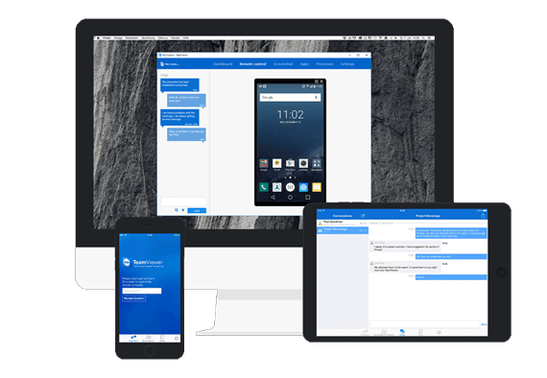
מוצרים דומים
Team Viewer

Slide 5

תודה על ההקשבה
שאלות???

